Slide 1
v
GOBIERNO DEL ESTADO DE COAHUILA DE ZARAGOZA
SECRETARIA DE EDUCACIÓN
ESCUELA NORMAL DE EDUCACIÓN PREESCOLAR
PRESENTADO POR
SOFÍA ABIGAIL MASCORRO ARELLANO #13
CURSO: Bases legales y normativas de la educación básica
DOCENTE: Joel Ramírez Pinal
“El beneficio del estudio”
EVIDENCIA INTEGRADORA
SALTILLO, COAHUILA DE ZARAGOZA 27 DE JUNIO DEL 2023.

Slide 2
v
Competencias profesionales
Integra recursos de la investigación educativa para enriquecer su práctica
profesional, expresando su interés por el conocimiento, la ciencia y la mejora
de la educación.
• Utiliza los recursos metodológicos y técnicos de la investigación para
explicar, comprender situaciones educativas y mejorar su docencia.
Actúa de manera ética ante la diversidad de situaciones que se presentan
en la práctica profesional.
• Orienta su actuación profesional con sentido ético-valoral y asume los
diversos principios y reglas que aseguran una mejor convivencia
institucional y social, en beneficio de los alumnos y de la comunidad
escolar.
• Previene y soluciona conflictos, así como situaciones emergentes con
base en los derechos humanos, los principios derivados de la
normatividad educativa y los valores propios de la profesión docente.
• Decide las estrategias pedagógicas para minimizar o eliminar las
barreras para el aprendizaje y la participación, asegurando una
educación inclusiva.

Slide 3
v
Introducción
De acuerdo con este trabajo se da a conocer la importancia del estudio exponiendo ciertas situaciones las cuales son de mucha ayuda para poder seguir aprendiendo más y sobre todo desarrollando nuestro conocimiento que constantemente las situaciones cambian y nosotros mismos.

Slide 4
Beneficio
El
estudio
del

Slide 5
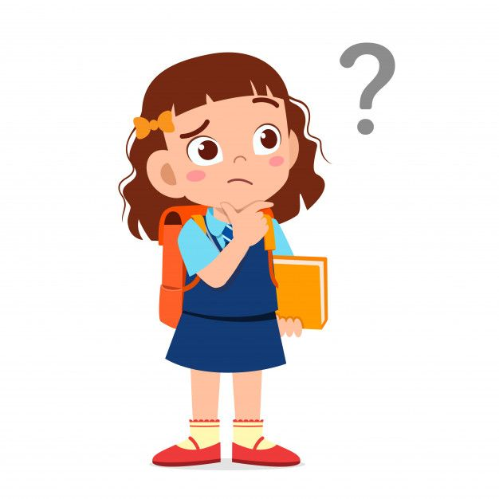
v
¿Para mí que es el estudio?

Slide 6
v
Para mi Sofía…
El estudio es una gran puerta donde a través de ella tenemos nuevos aprendizajes en la vida, además ¡Abre nuevos caminos en tu vida!
Me encantaría que me acompañaras a esta gran aventura

Slide 7
v
¡Detrás de esa puerta se esconde algo maravilloso!

Slide 8
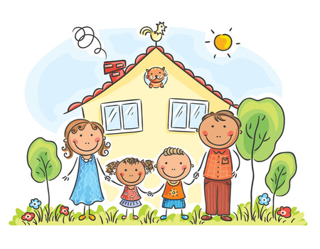
v
¿Conoces los derechos que tienes como persona?
¿Conoces los derechos que tienes como persona?
Con el estudio puedes aprender mucho de ello además algo super increíble es que todos los niños y niñas tenemos derechos
Derecho a tener
una familia
Derecho a tener un hogar
Derecho a la educación
Derecho a tener
un nombre

Slide 9
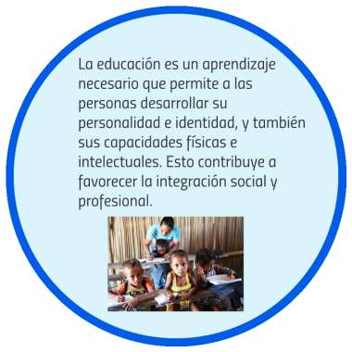
v
Pero ¿Qué es el derecho a la educación?

Slide 10
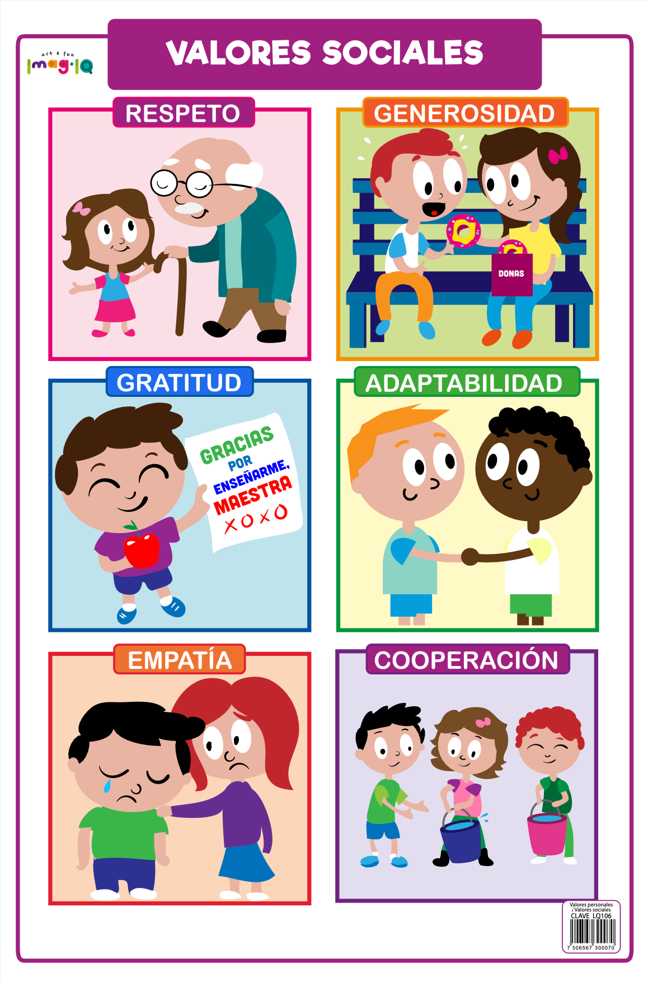
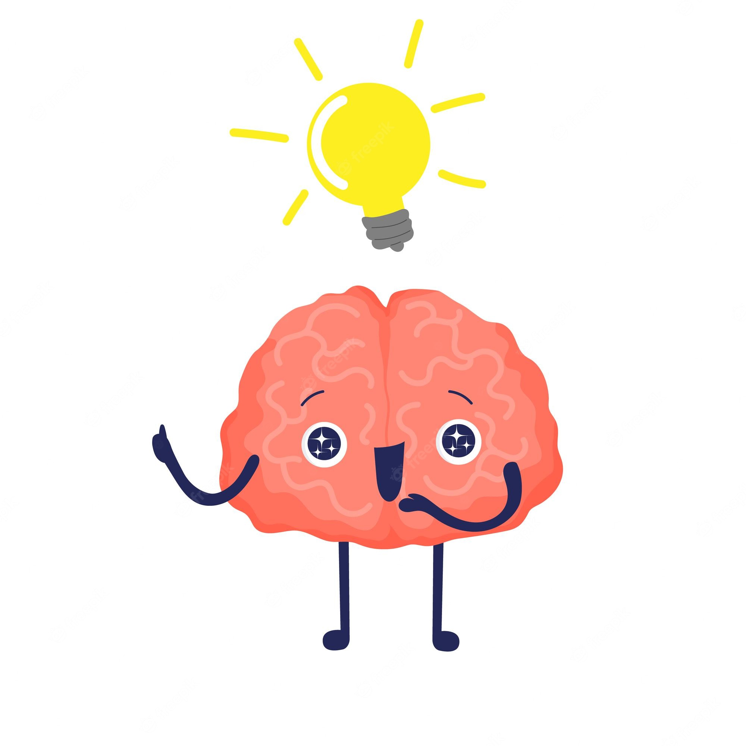
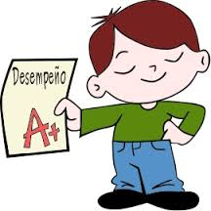
v
Existe algo maravilloso sabes lo que es
¡Transformar la educación!
Brinda nuevos conocimientos
Desarrolla aptitudes
Te hace competente
Te hace competente
Desarrolla
valores

Slide 11
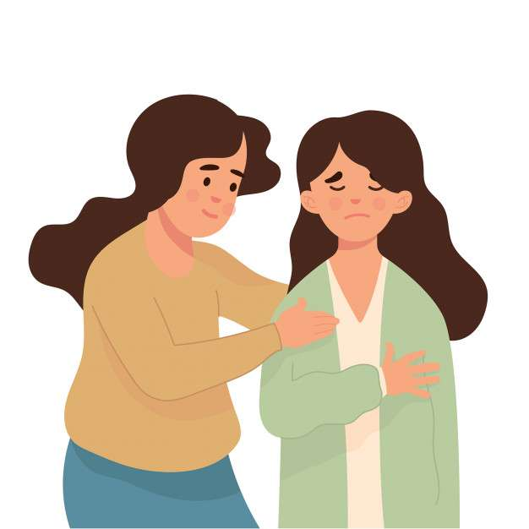
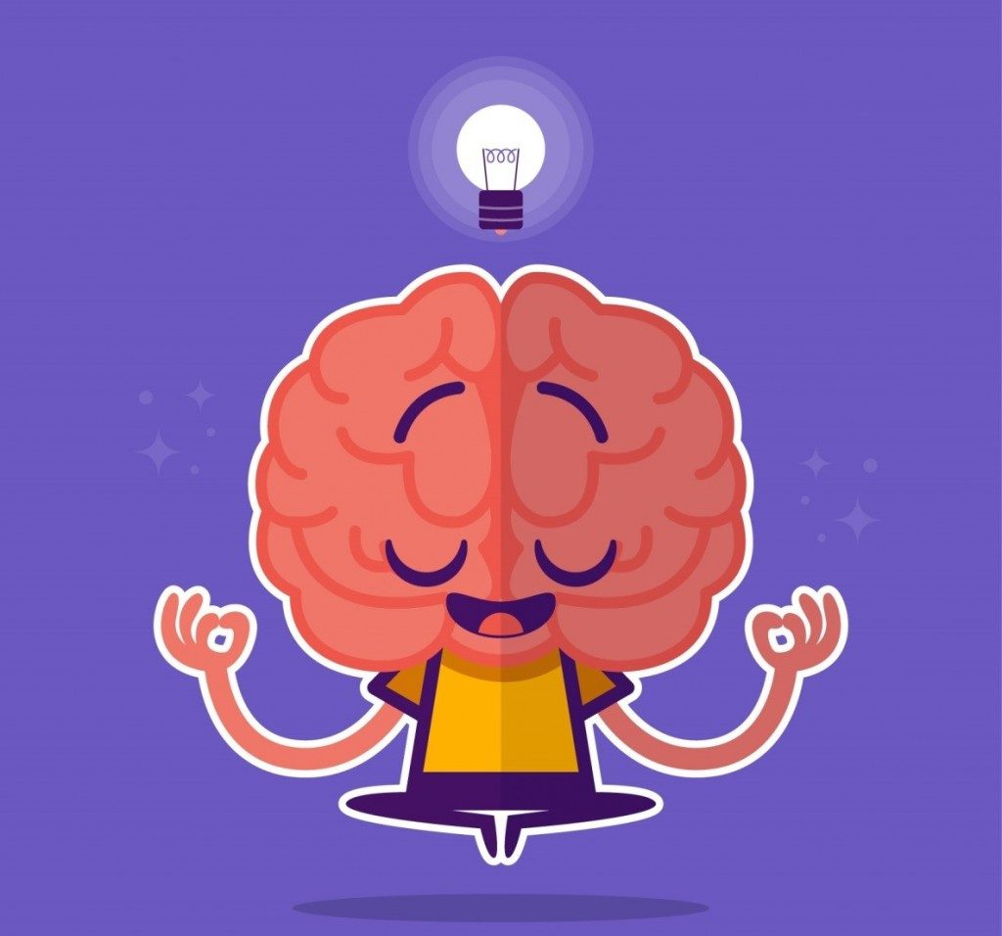
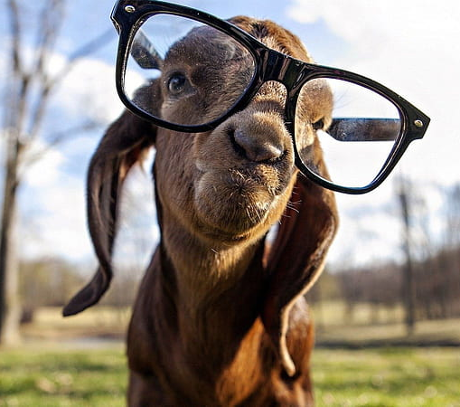
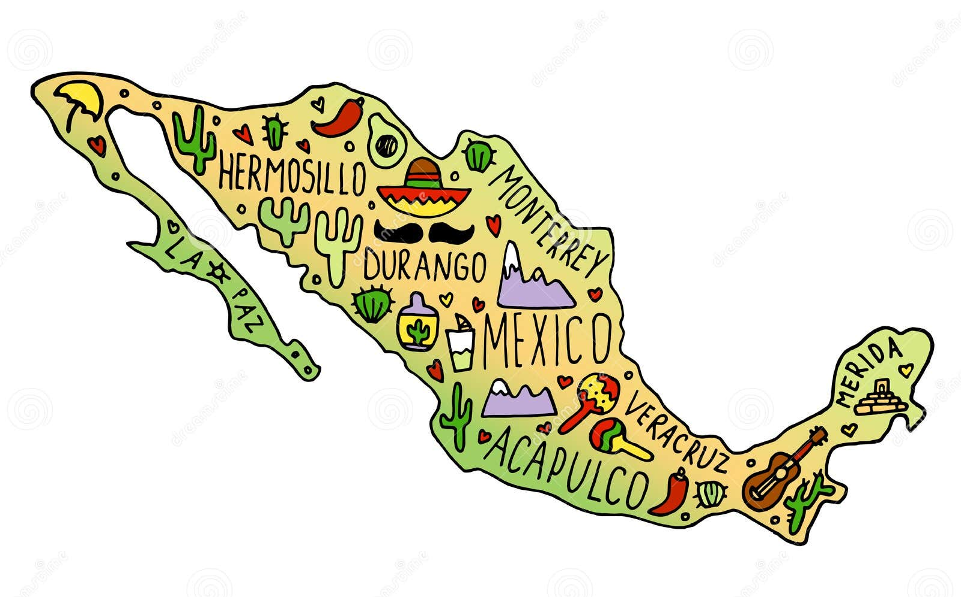
v
LA EDUCACIÓN TRANSFORMA
Aprendes a ponerte en el lugar de los demás y empatizas
Conoces tus raíces y culturas además te apropias de ellas
Regula tus emociones

Slide 12
v
Aprendes la importancia de los valores
Honestidad
Respeto
Inclusión
Cooperación
Igualdad

Slide 13
v
Recuerda…

Slide 14
v
Ahora
¿Para ti que es el estudio?

Slide 15
v
Conclusiones
En este cuento me enfoqué demasiado en la idea que tengo sobre la educación y se complementa con todo lo que he aprendido a lo largo de estos 6 semestres.
Me quise enfocar en los beneficios que brinda la educación y la escuela lo cual en verdad abre nuevas oportunidades en nuestra vida además nos hace crear una ideología correcta enfocada a la realidad y contexto, se busca que podamos desarrollarnos en un ambiente de lo que he aprendido lo pongo en práctica y me doy cuenta de todo lo que hay alrededor de el gracias a la educación.

Slide 16
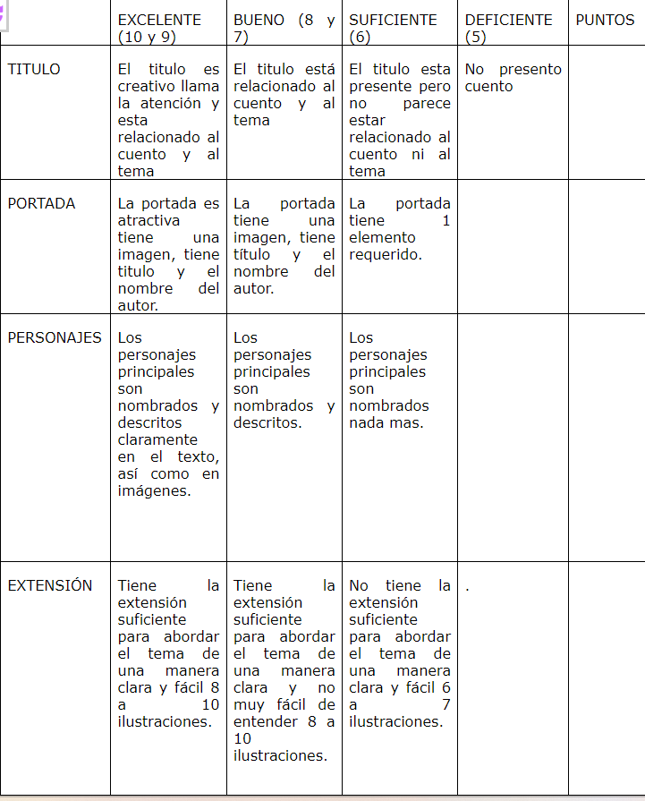
v
Rúbrica

